Slide 1
МБОУ «СОШ №1» г. Юрьев-Польского
Учитель физической культуры:
Гоменюк Наталья Геннадьевна
«Лыжная подготовка»

Slide 2
Лыжный спорт
Лыжный спорт- один из массовых видов спорта.
Занятия на чистом морозном воздухе, в лесу благотворно влияют на организм, прежде всего на органы дыхания, сердечно- сосудистую систему и нервную систему, снижают умственное утомление,
являются средством активного отдыха. В результате
улучшается общее состояние организма, повышаются защитные функции. Лыжный спорт помогает воспитывать такие физические и морально- волевые качества, как выносливость, сила, силовая выносливость, координация движений, смелость, выдержка, упорство в достижении цели. Этот вид спорта имеет и большое прикладное значение, используют охотники, геологи, полярники, военнослужащие.

Slide 3
Лыжная подготовка
Учебная площадка— это место, где проводятся занятия по обучению технике и ее проверке. Для этой цели пригодна большая лесная поляна, защищенная от ветра деревьями. Желательно, чтобы одна половина площадки была горизонтальная, а другая имела уклон 3—4°. Лыжня с таким уклоном, хотя бы и вне площадки, необходима для того, чтобы разучивать скользящий, накатистый шаг и одновре­менные ходы.
В зависимости от возраста, пола и подготовленности зани­мающихся и задач урока учебная площадка подготавливается по-разному. Некоторые виды учебных площадок для занятий пока­заны ниже

Slide 4
Выбор и подготовка мест занятий
Лучше всего, если район, в кото­ром проводится учебно-тренировочное занятие, представляет собой пересеченную лесистую местность. Надо составить план этой местнос­ти и отметить в нем ряд секторов, соответствующих задачам урока. На местности надо определить учебные площадки, учебные склоны, учебные лыжни и тренировочные лыжни.

Slide 5
Все виды лыжни и учебные склоны готовят следующим образом:
Все виды лыжни и учебные склоны готовят следующим образом:
Все учащиеся проходят по месту будущей лыжни в четыре следа;
Уплотняют след идя в полоборота боком или елочкой; Прокладывают след лыжни;
Учебный склон все проходят лесенкой, а затем укатывают спускаясь прямо

Slide 6
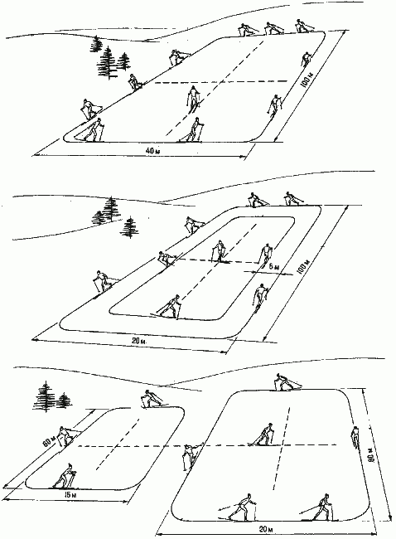
Учебная площадка

Slide 7
Учебный склон- место, на котором изучаются способы спусков, подъемов, торможений и поворотов на лыжах в движении.
При выборе склонов необходимо учитывать снежный покров и профиль: крутизну, длину, наличие неровностей и растительности. По крутизне склоны подразделяются на: малой крутизны (5—15°), сре­дней крутизны (15—25°), большой крутизны (25° и более); по протя­женности на: короткие (до 50 м), средние (до 150 м), длинные (свыше 150 м); по характеру местности: на гладкие и пересеченные; по наличию деревьев и кустарников: на закрытые и открытые.
В зависимости от подготовленности группы и задач урока лыжни на учебных склонах прокладываются по-разному.
Желательно, чтобы местность от учебной площадки до учебного склона была пересеченной. Это позволит передвигаться от площадки к склону среди деревьев, кустов, беспрерывно меняя направление, прео­долевая небольшие.

Slide 8
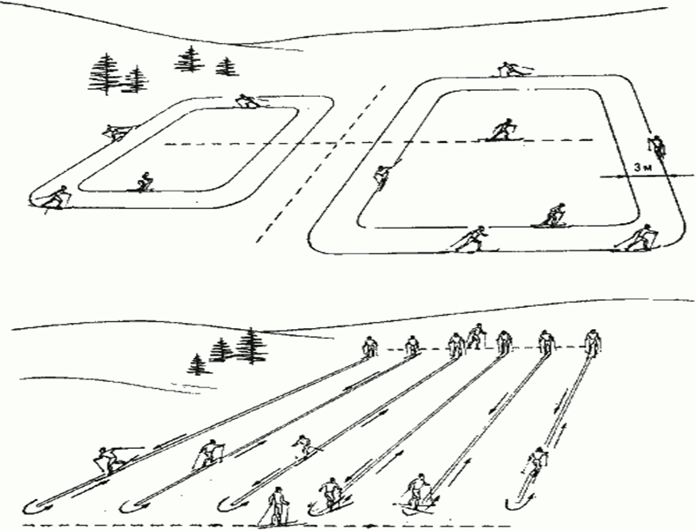
Учебный склон

